Slide 1
我是設計師

Slide 2
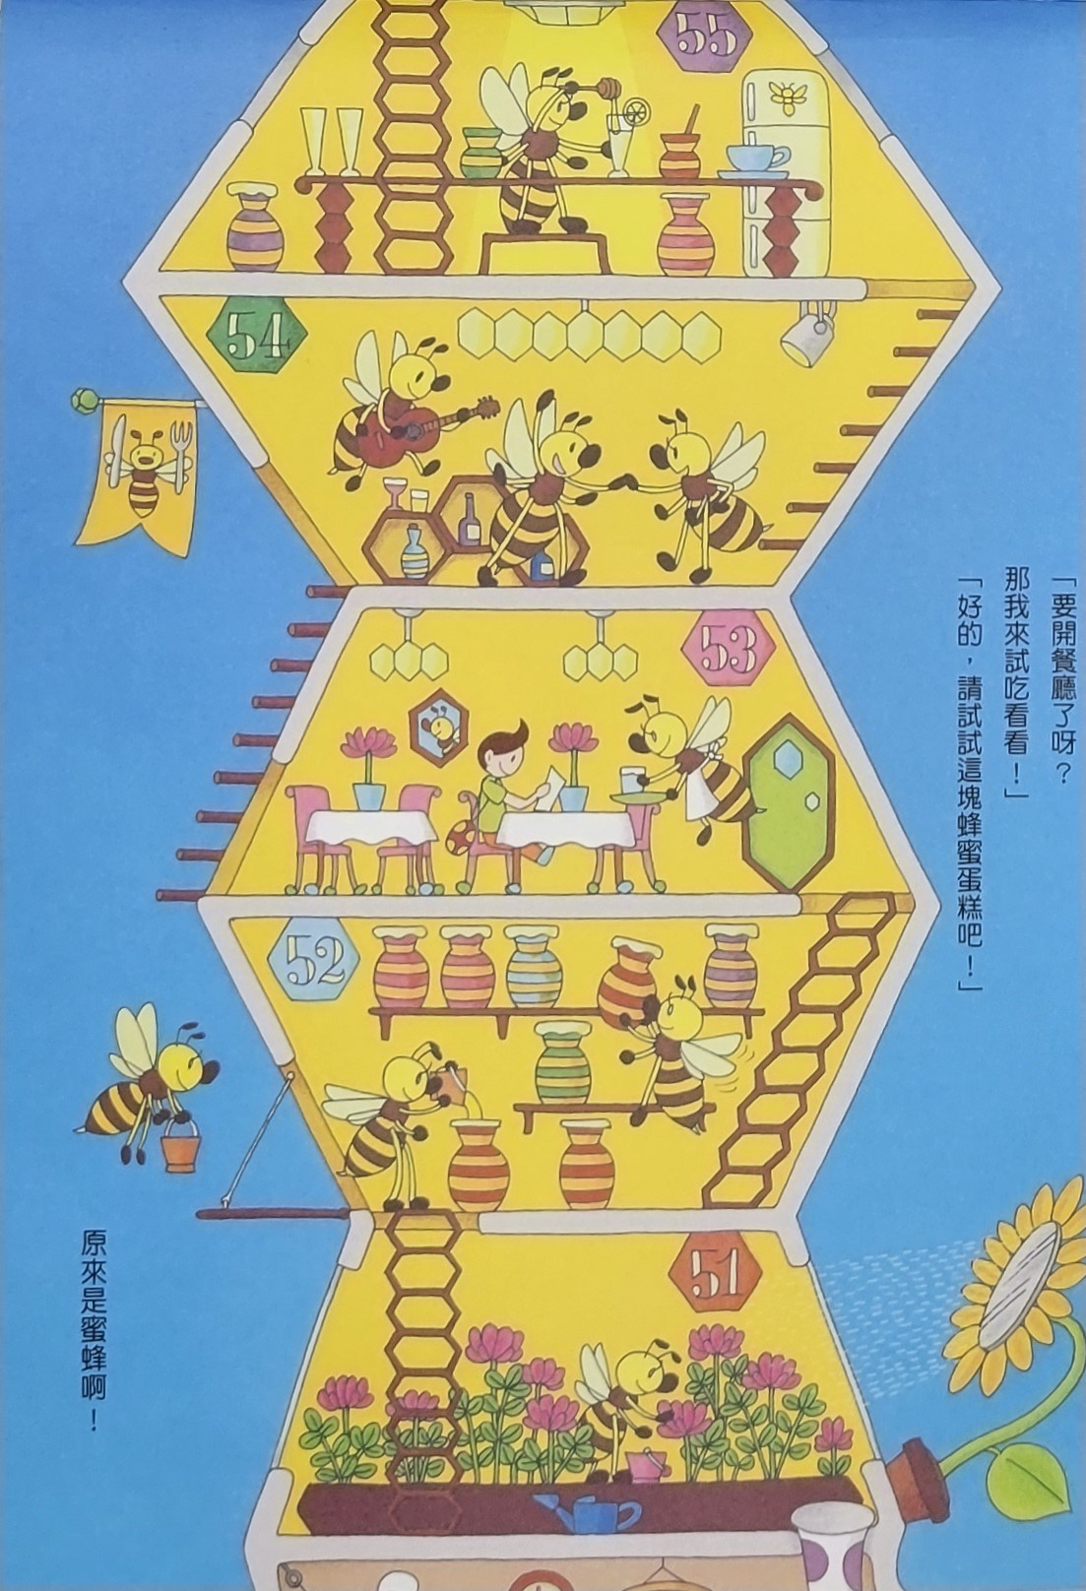
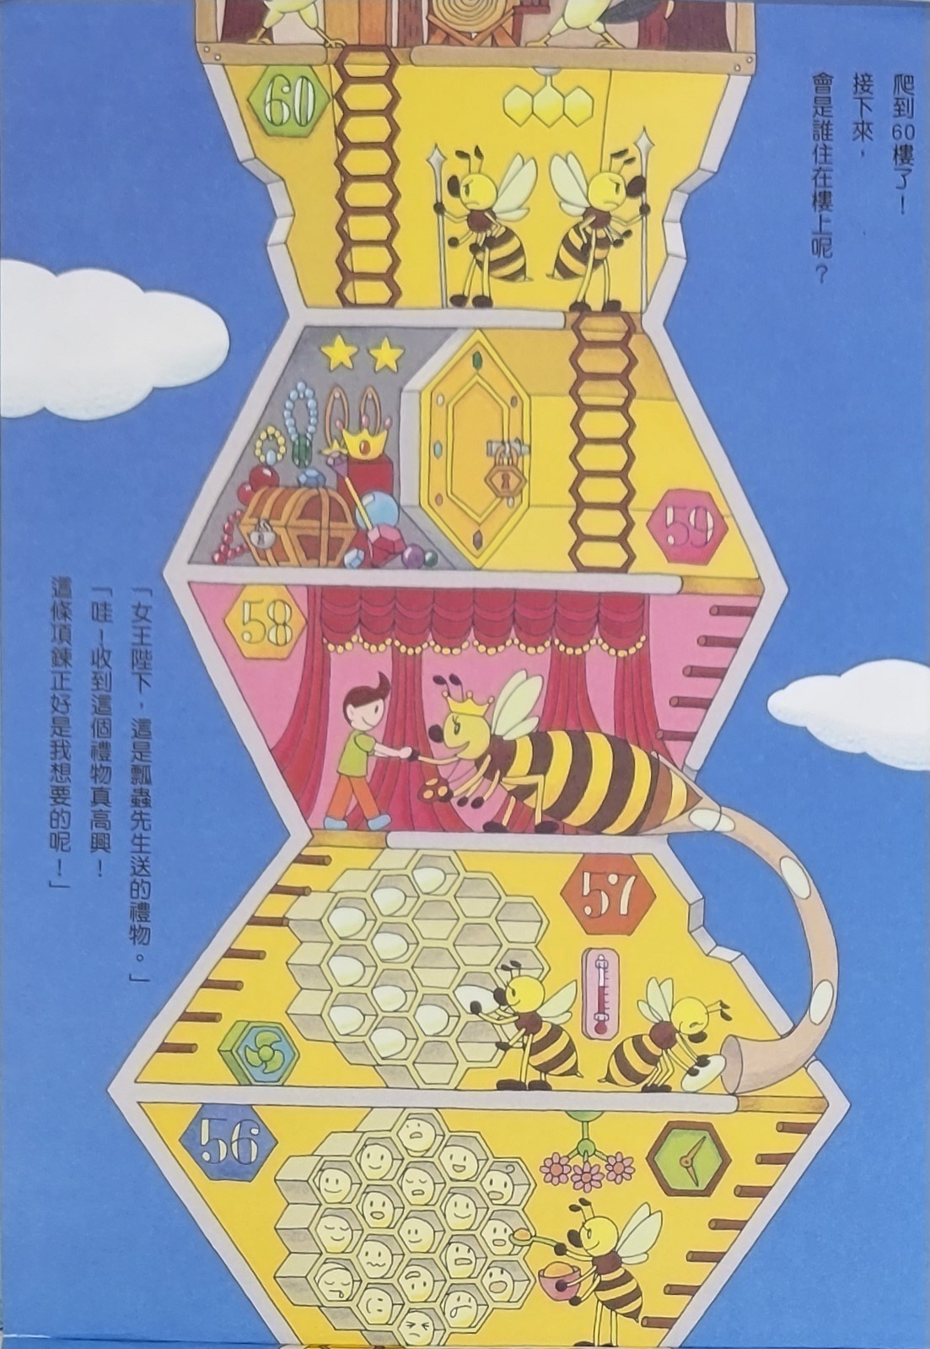

Slide 3
跳舞
蜂巢六邊形
食物存放巢室
蜜蜂將食物存放在蜂房的巢室裡，上方用蜂蠟覆蓋，就像是一排排為了過冬而預先儲存的罐頭食物。
採花粉、花蜜

Slide 4
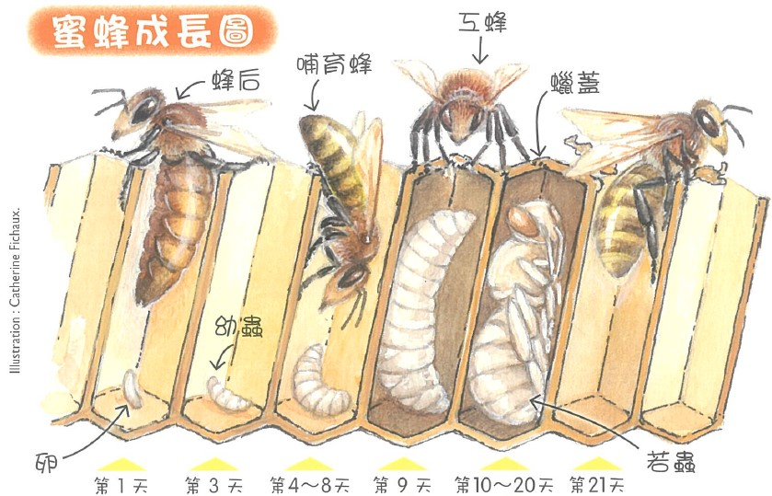
守衛
只有蜂后產卵
蜂后最大隻
哺育員

Slide 5
小細節
+創意

Slide 6
《一百層樓的家》依照生物的習性繪製生物們的家，並加入自己的巧思。
現在請你找出資料中可用的素材，換你設計生物們的家。

